Slide 1
蓝牙耳机评论的方面级情感分析
数据准备、双模型方法与系统实现
项目技术演示 2026年10月
01
Notes:
项目：听见耳机评论分析系统。讲述重点为NLP应用流程及实际Web实现。资料依据：docs/课程报告.md、docs/实验结果/模型对照结果.json、当前源码。

Slide 2
任务定义与需求边界
“音质清晰，但戴久了耳朵疼。”
音质：正面评价
佩戴舒适度：负面评价
固定六方面
音质、降噪、佩戴、续航、通话、延迟
输出四类情感
正面、负面、中性、混合
分析具体产品的中文文本评论。图片、声学性能测量与全平台全量评论不在本期范围内。
02
Notes:
来源：docs/课程报告.md 第1、2节。示例评论为讲解所用的人工示例，不作为实际采集数据。ABSA任务定义参考 https://aclanthology.org/S14-2004/。未提及属于没有意见，不是中性标签。

Slide 3
数据准备与两种 CSV 用途
业务评论 CSV
模型训练 CSV
用户上传，或浏览器采集生成
需要评论正文与明确产品归属
保留来源、编号和原文
编码解码、字段映射、校验去重
包含方面、文本与人工情感标签
用于显式训练 MNB 参数
训练集与检查集分别保存
用户上传评论不会自动训练
当前 MNB 使用合成标注样例。真实训练数据需先去重、分组划分并冻结独立测试集。
03
Notes:
来源：docs/课程报告.md 第3.2、3.6节，packages/nlp/mnb.ts，apps/api/src/importer.ts。业务CSV导入只进行推理。评分不能自动替代方面级情感标签。

Slide 4
评论处理的完整流程
采集或上传
原始评论
字段映射
校验与去重
保存产品
与数据批次
选择模型
批量分析
校验证据
保存结果
统计查询
可视化复核
两条模型路线共享同一种结果结构。
每条结果记录产品、方面、情感、证据、状态与模型版本。
04
Notes:
来源：docs/课程报告.md 第3节及第4节。采集CSV预览确认后才进入正式评论表。分析运行所选一种方法，模型对照实验另外在同一测试集执行多种方法。

Slide 5
路线 A：本地 Qwen3 语义分析
1 下载并加载预训练权重
2 将完整评论与证据片段编号交给模型
3 约束输出六方面及情感标签的 JSON
4 服务端恢复原文证据，验证格式与偏移
Qwen3:4b
约 40 亿参数
Q4_K_M 量化
权重约 2.50 GB
由 Ollama 加载运行
预训练模型负责语义推理。历史实验使用本机 GPU，具体设备以 Ollama 实际加载情况为准。
05
Notes:
来源：docs/课程报告.md 第3.5节，packages/nlp/semantic.ts及历史模型信息。Qwen3官方背景：https://qwenlm.github.io/blog/qwen3/。结构化输出：https://docs.ollama.com/capabilities/structured-outputs。当前版本ollama-qwen3:4b-absa-v4，未对Qwen做项目内微调。

Slide 6
路线 B：MNB 分类器训练
1 读取 aspect、text、label 标注样例
2 文本规范化，加入方面 ID
3 提取字符 1、2、3-gram 特征频数
4 按类别累计计数，使用加一平滑
5 保存词表、类别参数及数据版本
126 条训练样例
每类 42 条
1172 项词表
参数文件约 50 KB
CPU 统计计数训练
一个共享三分类模型。采用对数概率评分，训练依赖频数统计，无需 GPU 或反向传播。
06
Notes:
来源：docs/课程报告.md 第3.6节，scripts/train.ts、packages/nlp/mnb.ts、data/model.json。统计为126合成样例，正负中各42，1172词表，模型51217字节。训练为统计计数，无神经网络epoch/loss。

Slide 7
基线路线的在线分析
分句并识别六方面
领域词典定位评价对象，保留原文偏移。
MNB 分类与规则校正
字符特征给出候选，规则处理部分否定与转折。
同方面证据聚合
正负并存归为混合，低 margin 或歧义进入待复核。
基线运行快速、训练可复现。反讽、跨句指代和隐含评价仍需语义模型或人工复核。
07
Notes:
来源：docs/课程报告.md 第3.6节及packages/nlp/analyze.ts、mnb.ts。MNB学习正负中三类，混合由同方面证据后处理得到。pure MNB对照保留方面词典而关闭情感规则。

Slide 8
证据校验与结果保存
接收结果前
入库与查询
检查 JSON、方面与情感枚举
由片段编号恢复真实证据
检查原文子串与 UTF-16 偏移
不合格则有限重试或记录失败
原评论与批次独立保存
预测与模型版本关联
人工修订追加保存
查询有效结果，再统计与展示
证据存在于原文，只能证明可追溯。情感判断是否正确仍需要人工金标准评价。
08
Notes:
来源：docs/课程报告.md 第3.5、3.7、3.8、3.9节。models的spanId恢复由服务器完成。语义调用最多两次、总限时180秒。当前同版本upsert，不保留该版本每一次推理快照。

Slide 9
模型对照与评价指标
历史检查集：42 条合成评论，51 个参考方面情感对
方法 | 方面 micro-F1 | 方面情感 micro-F1 | 失败评论
纯 MNB | 98.04% | 78.43% | 0 / 42
MNB + 规则 | 98.04% | 79.55% | 0 / 42
Qwen3，absa-v2 | 85.39% | 74.16% | 3 / 42
评价关注方面识别、情感配对、证据正确性和失败率。
当前 absa-v4 的真实评论准确率尚需独立金标准验证。
历史分数不代表当前线上版本，也不代表真实评论泛化能力。
09
Notes:
来源：docs/实验结果/模型对照结果.json、docs/课程报告.md 第5.2节。42条人工合成检查集，51个参考方面情感对。Qwen为absa-v2历史结果，当前线上absa-v4未完成真实金标准评估。表中百分比保留两位。纯MNB的方面识别仍使用词典。

Slide 10
Web 系统实现与模块职责
前端页面
API 接口
评论采集
CSV 导入
批量分析
结果查询
业务服务处理各自流程，数据仓库集中存取，模型接口统一推理。
页面负责交互与展示。后端校验输入、调度任务，并返回统计、进度和原文证据。
10
Notes:
来源：docs/课程报告.md 第4.1、4.2节。前端通过JSON API访问后端。图示功能模块属于同一个后端应用，不是独立微服务。NLP模块不依赖Web/API/数据库。

Slide 11
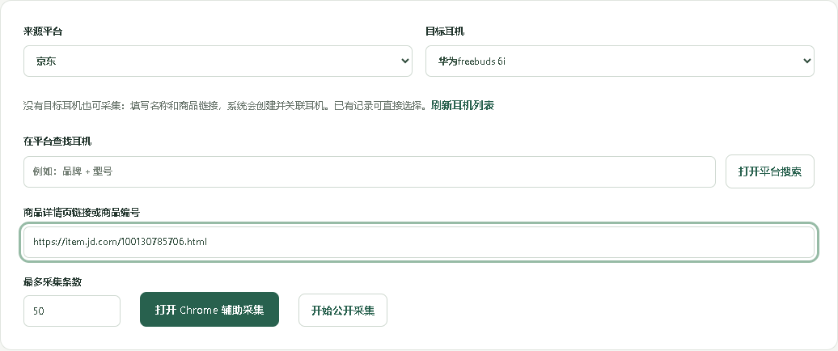
系统操作 1：平台评论采集
指定商品与数量，自动读取浏览器中可见的评论
01 商品归属
具体商品链接绑定目标耳机，避免把不同型号混在一起。
02 自动采集
设置目标数量后打开 Chrome，系统进入评价区并连续加载。
单击依次显示功能批注
11
Notes:
来源：当前/collect页面，browser-collector.ts与browser-review-navigation.ts。截图只填写商品，不启动新任务。当前辅助采集自动进入评价区、滚动或翻页，满额后生成CSV。登录或验证仍需用户正常完成。没有更多评论时保存部分结果。历史FreeBuds 6i任务19达到50/50，见docs/实验结果/FreeBuds6i自动采集修复实测.json。
截图来源：http://127.0.0.1:3001/collect，本机真实数据库。截图日期：2026-10-14。
放映操作：每次单击空白区域，按编号显示功能框选和旁注。框选与旁注为同一进入动画组。

Slide 12
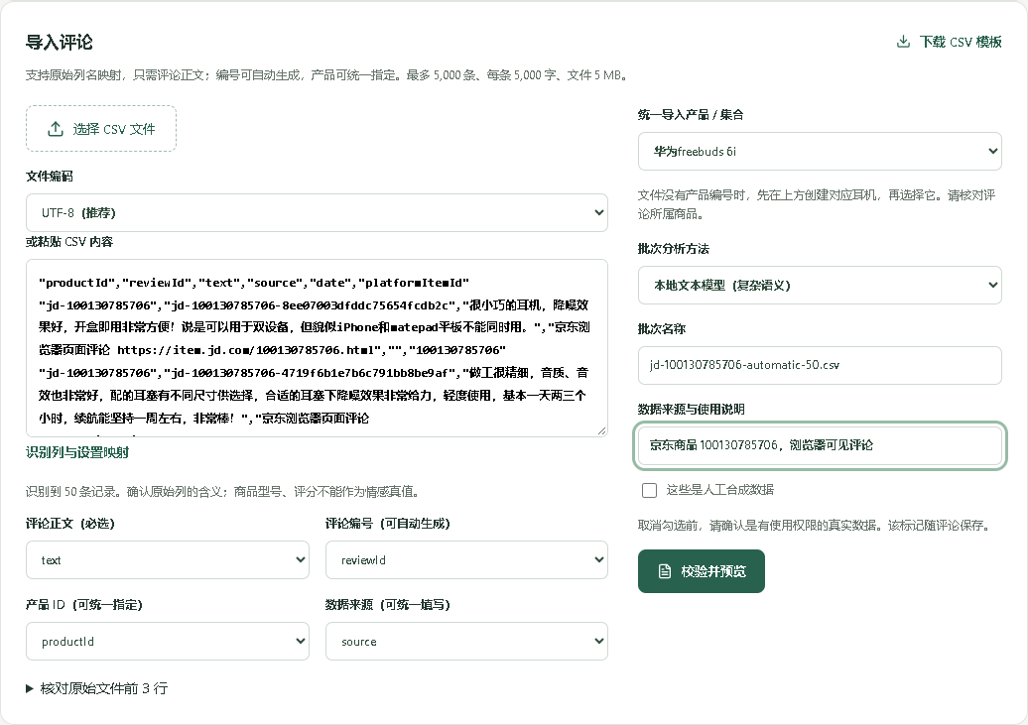
系统操作 2：CSV 导入与模型选择
真实采集文件，识别 50 条记录，确认字段与产品归属
01 字段映射
将 CSV 的评论列映射为正文，保留原始内容。
02 归属与分析方法
确认产品、来源与模型。校验预览后才提交正式入库。
单击依次显示功能批注
12
Notes:
来源：当前/data页面及data/raw/jd-100130785706-automatic-50.csv。截图只载入与映射，不提交。讲解：用户先校验预览，确认有效与重复数量，再导入并开始分析。上传CSV不会触发训练。
截图来源：http://127.0.0.1:3001/data，本机真实数据库。截图日期：2026-10-14。
放映操作：每次单击空白区域，按编号显示功能框选和旁注。框选与旁注为同一进入动画组。

Slide 13
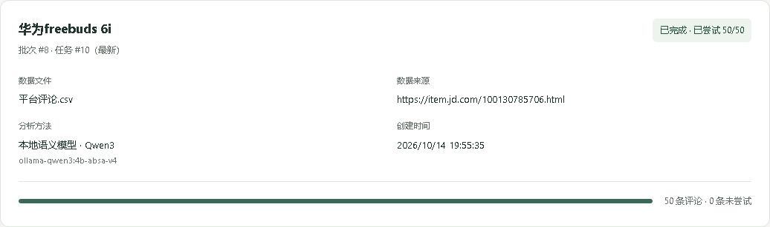
系统操作 3：批次分析与任务追踪
每个批次独立展示数据来源、模型版本和任务进度
01 批次与任务
耳机、批次号、任务号共同标识本次分析。
02 数据与模型
记录文件、来源、方法及版本，方便复现与核对。
03 处理进度
已尝试数量包括成功和失败，失败原因另行记录。
单击依次显示功能批注
13
Notes:
来源：当前/data页面AnalysisTasks。processed统计已尝试，包括成功失败。服务重启中断需重试，重试保留任务历史但仍运行整个批次。截图为实际任务状态，不是本次重新运行。
截图来源：http://127.0.0.1:3001/data，本机真实数据库。截图日期：2026-10-14。
放映操作：每次单击空白区域，按编号显示功能框选和旁注。框选与旁注为同一进入动画组。

Slide 14
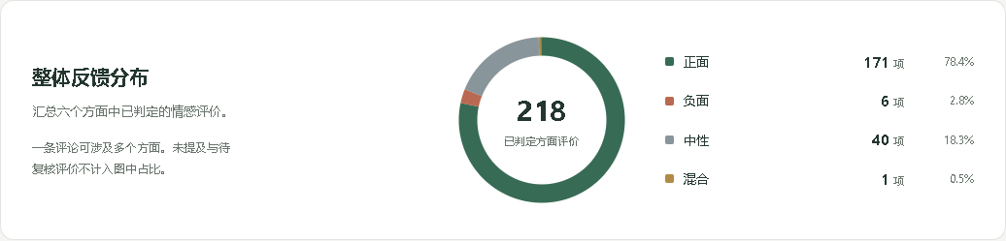
系统操作 4：整体情感可视化
汇总同一耳机的六方面情感，展示数量与占比
01 整体情感
汇总已判定的方面评价，一条评论可能贡献多个方面。
02 统计口径
正面、负面、中性、混合分别计数，待复核不进入占比。
单击依次显示功能批注
14
Notes:
来源：当前首页、ProductOverview、product-statistics。截图选择小米耳夹式耳机。环图分母为已判定的方面评价总数，非评论总数。未提及和待复核不进入分母。显示内容来自模型结果，不等于人工准确率。
截图来源：http://127.0.0.1:3001/，本机真实数据库。截图日期：2026-10-14。
放映操作：每次单击空白区域，按编号显示功能框选和旁注。框选与旁注为同一进入动画组。

Slide 15
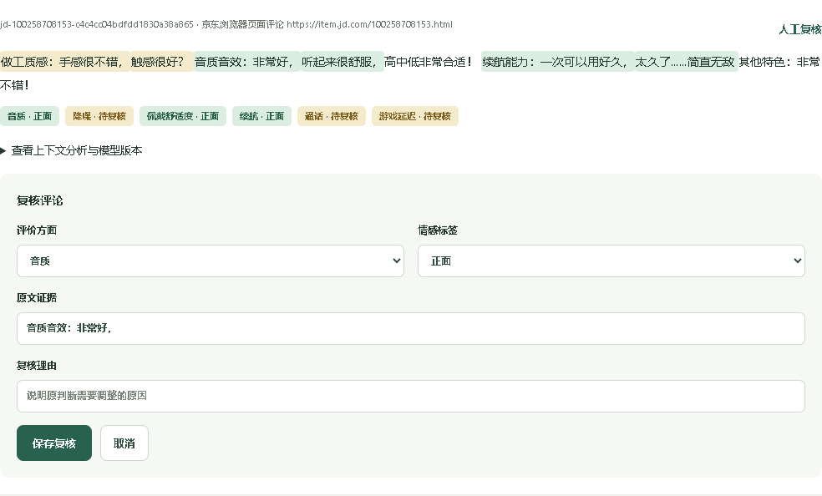
系统操作 5：评论原文与人工复核
查看具体评论、方面判断与证据，保留复核入口
01 原文证据
高亮证据保留在评论原文中，可直接核对模型判断。
02 方面标签
一条评论包含多个方面，未确定的意见单列待复核。
03 人工修订
选择方面与情感，填写真实证据及理由。保存后追加版本化修订。
单击依次显示功能批注
15
Notes:
来源：当前/products真实评论页、ReviewList、ReviewRepository。截图为真实原文和当前预测结果，展开未提交的人工复核表单。人工修改追加记录并绑定模型版本，纯模型视图保留原始预测。当前截图未提交任何修订。
截图来源：http://127.0.0.1:3001/products，本机真实数据库。截图日期：2026-10-14。
放映操作：每次单击空白区域，按编号显示功能框选和旁注。框选与旁注为同一进入动画组。

Slide 16
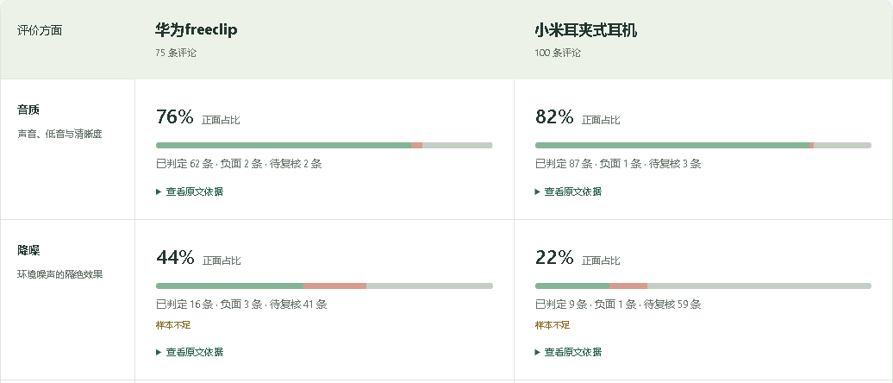
系统操作 6：同方面产品对比
示例展示音质与降噪，完整页面还包含其余四方面
01 同方面对比
对比同一方面的评价分布，并保留原文入口。
02 样本与复核
同时看已判定数量和待复核数量，样本不足时不作强结论。
单击依次显示功能批注
16
Notes:
来源：当前/compare页面，华为FreeClip与小米耳夹式耳机。截图截取表格上部，保留真实数据、样本量与复核状态。不可把采样评论占比当作平台总体好评率或耳机性能，不生成无证据的总排名。
截图来源：http://127.0.0.1:3001/compare，本机真实数据库。截图日期：2026-10-14。
放映操作：每次单击空白区域，按编号显示功能框选和旁注。框选与旁注为同一进入动画组。

Slide 17
软件验证与当前能力边界
已完成的工程验证
仍需验证与完善
50 项核心测试通过
13 项端到端测试通过
构建通过，主要功能链有回归验证
分离页面状态、业务服务、数据访问和 NLP
当前语义版本的真实金标准评估
跨产品、跨来源的泛化能力
平台页面变化与登录限制
公网多人部署与压力测试
17
Notes:
来源：docs/实验结果/系统功能验证汇总.json、docs/架构图/架构检查指标.json、docs/课程报告.md。50核心与13E2E为已归档回归记录，非此次制作PPT新增测试。结构扫描范围无循环与直接SQL，不代表全系统绝对零耦合或内聚百分比。

Slide 18
应用闭环与下一步验证
评论能够从 CSV 进入系统，经过模型分析后回到可核对的原文。
两条路线各有用途：语义模型处理复杂表达，MNB 提供可训练的统计基线。
下一步冻结真实测试集，完成独立标注，再比较当前版本的准确性、失败率与耗时。
18
Notes:
来源：docs/课程报告.md。已实现评论采集/上传、校验、批量推理、证据恢复、版本化保存、统计展示、人工复核。拟定真实金标准pair micro-F1至少0.80与macro-F1至少0.75尚未验收，并非标准强制指标。

